Slide 1


2021/2022
Modélisation et simulation des réseaux électriques - Dimensionnement optimale – Recherches appliquées
Dimensionnement et contrôle optimal des systèmes de stockages d’énergies dans les réseaux BT
Mots clés: Réseaux électriques | Modélisation physique | Simulation | Dimensionnement & Contrôle | Data | Machine learning
Auteur : Amine Weibel
Professeur responsable : Prof.Nicolas Jordan
Sion – 11.04.2022
Notes:
1
1
1
1
1

Slide 2
Table des matières
Problématique de l’intégration des énergies renouvelables dans le réseau électrique
Optimisation linéaire pour le dimensionnement des systèmes de stockage (Tp1, Tp2)
Modélisation et simulation des réseaux électriques (Tp3)
Limite du modèle physique
Modèle de réseau électrique amélioré : Physique + Data + Machine Learning (recherche appliquée)
Application pour dimensionnement optimale (FMA SA)
Notes:
2
2
2
2
2

Slide 3
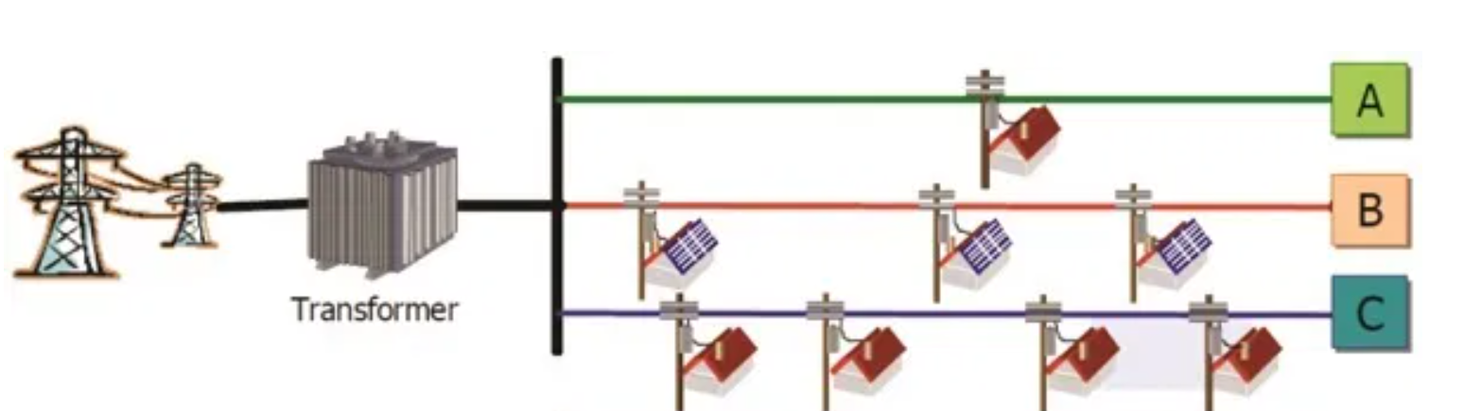


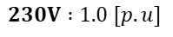
1. Problématique
Référence
Tension
B
$$248V :1.08 [p.u]$$
A
$$230V :1.0 [p.u]$$
Distance
$$212V :0.92 [p.u]$$
C
Notes:
3
3
3
3
3

Slide 4
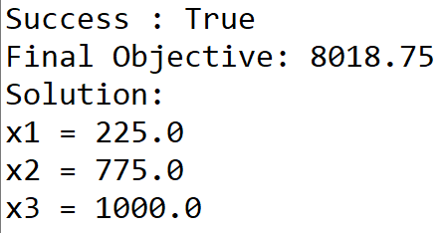

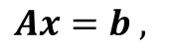
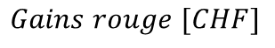
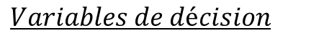


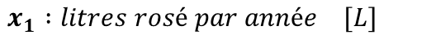
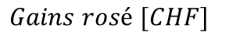
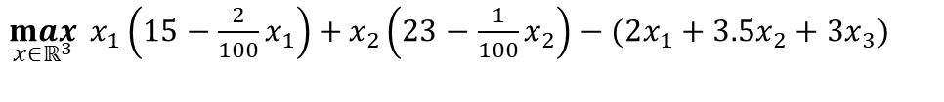
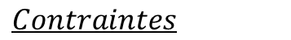
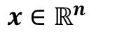
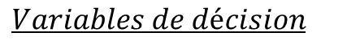
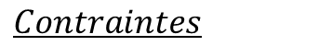
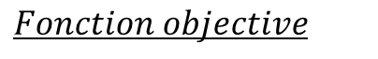

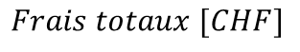
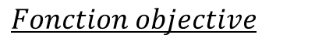
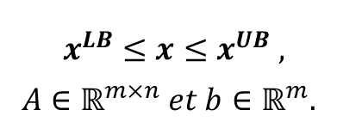

2. Introduction à l’optimisation linéaire
Notation de la forme standard :
Exemple : Comment maximiser les gains?
$$Variables de décision$$
$$Variables de décision$$
$x_{1} :litres rosé par année [L]$
$x∈ℝ^{n}$
$x_{2} :litres rouge par année [L]$
$x_{3} :kilos raisins à acheter [kg]$
$Fonction objective$
$Fonction objective$
$\min_{x∈ℝ^{n}}{f(x)}$
$\max_{x∈ℝ^{3}}{ x_{1}\left(15−\frac{2}{100}x_{1}\right)+}x_{2}\left(23−\frac{1}{100}x_{2}\right)−(2x_{1}+3.5x_{2}+3x_{3})$
$Gains rosé$ $[CHF]$
$Gains rouge$ $[CHF]$
$$Frais totaux [CHF]$$
$Contraintes$
$Contraintes$
$$x_{1}+x_{2}≤x_{3}$$
$Ax=b ,$
$$x^{LB}≤x≤x^{UB} ,$$
$A∈ℝ^{m×n} et b∈ℝ^{m}.$
$$x_{3}≤1000$$
$$x_{1},x_{2},x_{3}≥0$$
Notes:
4
4
4
4
4

Slide 5

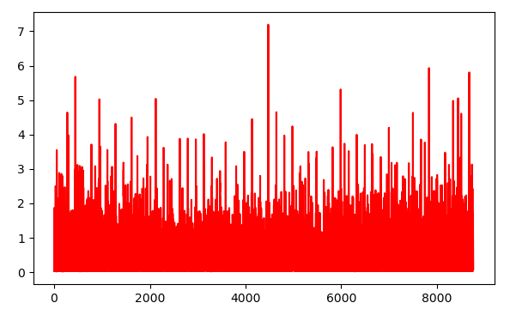
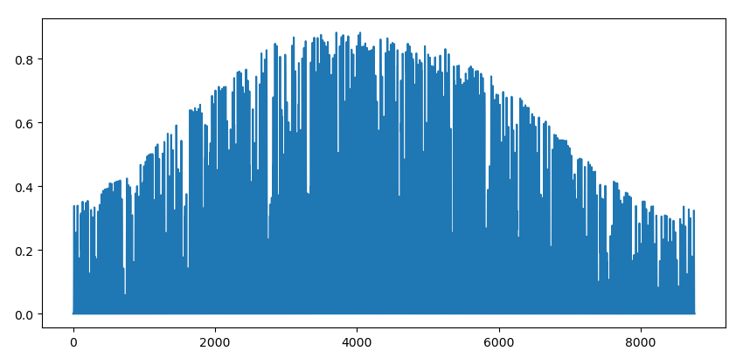
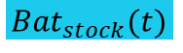
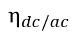
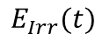
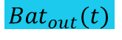
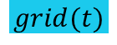
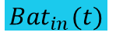


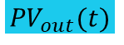
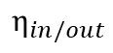
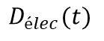
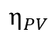
2. Modélisation des systèmes énergétiques 1
$${Bat}_{CAP}$$
$$η_{in/out}$$
Batterie
$${Bat}_{stock}(t)$$
$${Bat}_{out}(t)$$
$${Bat}_{in}(t)$$
Grid
Demande électrique
$$grid(t)$$
« Balance node »
$${PV}_{out}(t)$$
$$D_{élec}(t)$$
Irradiation
PV
DC/AC
$$η_{PV}$$
$$η_{dc/ac}$$
$${PV}_{CAP}$$
$$E_{Irr}(t)$$
Notes:
5
5
5
5
5

Slide 6

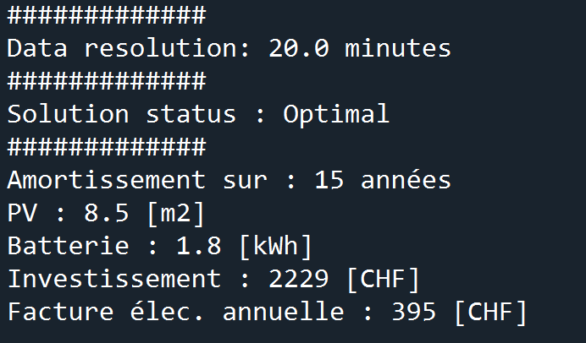
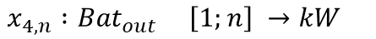
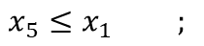
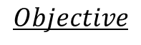
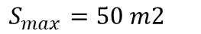
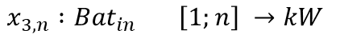
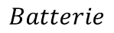
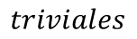
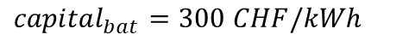
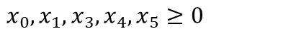
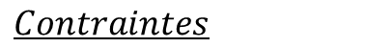
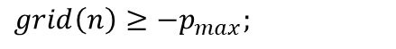
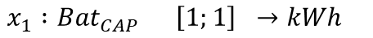
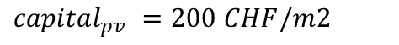
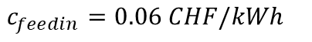
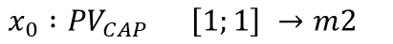
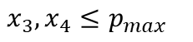
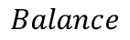
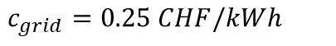
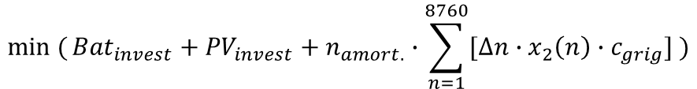
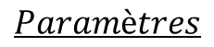






2. Modélisation des systèmes énergétiques 2
$$Variables de décision$$
$$x_{0} :{PV}_{CAP} \left[1;1\right] →m2$$
$$triviales$$
$$x_{1} :{Bat}_{CAP} \left[1;1\right] →kWh$$
$$x_{0},x_{1},x_{3},x_{4},x_{5}≥0$$
$$x_{2,n} : grid \left[1;n\right]→kW$$
$$x_{3,n} :{Bat}_{in} \left[1;n\right] →kW$$
$$Objective$$
$$x_{4,n} :{Bat}_{out} \left[1;n\right] →kW$$
$$min ({{Bat}_{invest}+{PV}_{invest}+n_{amort.}∙\sum_{n=1}^{8760}{{[∆n∙x}_{2}\left(n\right)∙c_{grig}}] )}$$
$$x_{5,n} :{Bat}_{stock} \left[1;n\right] →kWh$$
$$Contraintes$$
${PV}_{out}\left(n\right)=η_{PV}∙η_{dc/ac}∙E_{Irr}(n)∙x_{0}$ , $n∈\left[1;8760\right]$
$$Paramètres$$
$${PV}_{}$$
$${PV}_{invest}={capital}_{pv}∙x_{0}$$
$${PV}_{invest}={capital}_{pv}∙x_{0}$$
$${capital}_{pv} =200 CHF/m2$$
$$x_{0}≤S_{max}$$
$x_{5}\left(n\right)=x_{5}\left(n−1\right)+∆n∙[η_{in}∙x_{3}\left(n\right)−$ $η_{out}∙x_{4}\left(n\right)]$
$${capital}_{bat}=300 CHF/kWh$$
$${Bat}_{invest}={capital}_{bat}∙x_{1}$$
$$S_{max}=50 m2$$
$${; p}_{max}=20 kW$$
$${Batterie}_{}$$
$$x_{5}≤x_{1} ;$$
$$E_{max}=50 kWh$$
$$x_{3},x_{4}≤p_{max}$$
$x_{1}≤E_{max}$ ; $x_{5}\left(0\right)=E_{initiale}$
$$c_{grid}=0.25 CHF/kWh$$
$$Balance$$
$$D_{élec}\left(n\right)={PV}_{out}\left(n\right)+grid\left(n\right)+{Bat}_{out}\left(n\right)−{Bat}_{in}(n)$$
$$c_{feedin}=0.06 CHF/kWh$$
$$grid\left(n\right)≥{−p}_{max};$$
$$n_{amort.}=15 années$$
Notes:
6
6
6
6
6

Slide 7


3. Modélisation et optimisation des réseaux électriques
Dispatch économique
DC - OPF
AC - OPF
Notes:
7
7
7
7
7

Slide 8







3. Modélisation et optimisation des réseaux électriques
Dispatch économique
DC - OPF
AC - OPF
Pas de contraintes réseaux
Coordonner les productions
d’énergies les moins chères afin
de couvrir la demande
Forme linéarisée des flux
Base admitance matrix
Notes:
8
8
8
8
8

Slide 9


3. Modélisation et optimisation des réseaux électriques
Notes:
9
9
9
9
9

Slide 10

4. Limite du modèle physique
R2=0.65 ; RMSE=2.49 [V] ; MAE=2.14 [V]
Notes:
10
10
10
10
10

Slide 11

5. Recherche – Publication: méthodologie
Modèles physiques de simulation
Générations de données aux limites des flux de puissances
Mesures historiques P,Q,V
Calibration
Applications secondaires
Entrainement, test & validation
Contrôle optimal
Capacités limites
Notes:
11
11
11
11
11

Slide 12

5. Recherche – Publication: méthodologie
Model | Dataset used (nb. days) | RMSE [V] | MAE [V] | R2 [-]
Physic model | None | 2.49 | 2.14 | 0.650
Model 1 (2.5k) | 7 (340 values) - 15min rés. | 1.38 | 1.00 | 0.890
Model 2 (5k ) | 7 (340 values) - 15min rés. | 1.36 | 0.98 | 0.900
Model 3 (10k) | 7 (340 values) - 15min rés. | 1.34 | 0.99 | 0.903
Model 4 (10k) | 2 (1000 values) - 1min rés. | 1.20 | 0.82 | 0.917
Model 5 (10k) | 7 (2000 values) - 1/15min rés. | 0.98 | 0.67 | 0.941
Tension [V]
Notes:
12
12
12
12
12

Slide 13


5. Recherche – Publication: méthodologie
Tension [V]
p.u
Notes:
13
13
13
13
13

Slide 14

5. Recherche – Résultats bridages
Revenue annuel du « feed-in » solaire
Puissance [kW]
Notes:
14
14
14
14
14

Slide 15

5. Recherche – Résultats du contrôle «naïf»
Notes:
15
15
15
15
15

Slide 16


5. Recherche – Résultats contrôle «smart»
Contrôle optimal - smart
Notes:
16
16
16
16
16

Slide 17

5. Recherche – Publication
https://ieeexplore.ieee.org/document/9692831
Notes:
17
17
17
17
17

Slide 18
5. Ressources
More about energy power systems:
ETHZ : Energy modelling1 ; Energy modelling2
DTU (Energy Summer Schools) : videos+slides+codes
For ML enthusiast:
Udemy course : Machine Learning A-Z™: Hands-On Python & R In Data Science
MIT 6.S191 : Introduction to Deep Learning
Some cool stuffs:
https://replicate.com/explore
https://huggingface.co/spaces
Lex Podcast
Notes:
18
18
18
18
18

Slide 19


5. Install locally (Anaconda + spyder)
Installer Anaconda : https://www.anaconda.com/products/individual#Downloads
Ouvrir Anaconda-Navigator après l’installation de anaconda et créer un environnment
Notes:
19
19
19
19
19

Slide 20
Notes:
20
20
20
20

